Slide 1
Geschichte und Geschichten aus
_ 1975 Abschnitt 10 Bildervortrag
Heinrich Figge

Slide 2
Fotografiert und abgeschrieben im Stadtarchiv Korbach, Heinrich Figge 1975 19. 07. Einleitungsbereisung zur Forsteinrichtung: Stadtwald Waldeck einer der gröBten in Hessen Wald bringt einen jährlichen Reinertrag von 300 000 Mark - Von Oberforstmeister Dr. Hans Leopold von Sperber aus Vöhl WALDECK. Dieser Tage fand im Stadtwald Waldcck die nur alle zehn Jahre wiederkehrende Einleitungsbereisung zur Forsteinrichtung statt. Bürgermeister Dreyer, sowie die Magistratsmitglieder Herzog, Merhof und Emmeluth nahmen von seiten der Stadt an dieser Bereisung teil. Der Regierungspräsident in Kassel war vertreten durch den Waldbau- und Forsteinrichtungsdezernenten, Landforstmeister Immel. Von der federführenden Hessischen Forsteinrichtungsanstalt in Gießen waren ihr Leiter Oberlandforstmeister Henne und Landforstmeistcr Dr. Weimann als zuständiger Dezernent In Rathaus in Sachsenhausen eingetroffen. Schließlich nahmen der Leiter des Forstamtes Waldeck in Vöhl, Oberforstmeister Holm, und der mit den Einrichtungsarbeiten beauftragte Oberforstmeister Dr. von Sperber, an dieser, die Bewirtschaftung des Wal­des der nächsten zehn Jahre maßgeblich bestimmen­de) Verhandlung teil.

Slide 3
Forstetat 900 000 Mark Bürgermeister Dreyer wies in seiner kurzen Be­grüßung auf die besondere Bedeutung hin, welche die Stadt Waldeck ihren Waldungen, die nach der Gebietsreform mit rund 2400 ha zu den größten Kommunalwäldern in Hessen zählen, beimißt. Mit einem Forstetat von rund 900 000 Mark und einem jährlichem Reinertrag bis über 300 000 Mark, ist, so betonte Bürgermeister Dreyer, die Stadt in der heuti­gen agespannten Finanzlage auf die Einnahmen aus dem Wald geradezu angewiesen. Was ist Forsteinrichtung ? Oberlandforstmeister Henne gab in seiner Ein­führung einen kurzen Oberblick über Sinn und Zweck der Forsteinrichtung, Das in seiner Bedeutung irreführende, aus einer Zeit der ersten Einrichtung geordneter Forstwirtschaft stammende Wort „Forsteinrichtung wäre heute besser übersetzt mit Betriebsregelung oder mittel- und langfristige Planung des Forstbetriebes. Grundlage dieser Planung ist eine detaillierte Bestandsaufnahme oder Inventur durch den Forsteinrichter. Jeder einzelne Bestand wird in all seinen qualitativen und quantitativen Werten genau aufgenommen und sowohl komputergerecht verschlüsselt als auch kartenmäßig dargestellt. Es folgt eine Beschreibung der im Einzelbestand für die nächsten zehn Jahre vorzunehmenden Hiebe und anderer waldbaulicher Maßnahmen. Aus der Summe aller einzeln geschätzten, einzuschlagenden Holzmassen ergibt sich der sogenannte Hiebsatz. Um auch bei ungünstigen Verhältnissen für die Zukunft einen weitgehend regelmäßigen und ausgewogenen Holzertrag zu gewährleisten, kann dieser waldbauliche Gesamthiebsatz nach bestimmten Formeln nach oben oder unten korrigiert werden.

Slide 4
Standorterkundung und Baumartenwahl Gleichzeitig wird in einer sogenannten Standorterkundung die Bodengüte aller Flächen bestimmt und systematisch eingeordnet. Sie bildet die Grundlage für die ebenfalls während der Forsteinrichtung auszuarbeitende Baumartenwahl, womit das Gesicht des Waldes und seine Bewirtschaftung für einen Zeitraum von 100 bis 300 Jahren festgelegt wird. Diese Entscheidung will gut überlegt sein. So gehen neben der Standorterkundung als natürlicher Grundlage betriebswirtschaftliche, sowie landeskulturelle und erholungswirtschaftliche Gesichtspunkte in die Überlegungen mit ein. Erfolgsgutachten und Vorplanung In einem sogenannten Erfolgsgutachten versucht der Einrichter gleichzeitig mit Hilfe des bei der Be­standsaufnahme gewonnenen Zahlenmaterials der Einschlagsergebnisse und sonstiger, im letzten Jahr­zehnt vorgenommenen Wirtschaftsmaßnahmen den wirtschaftlichen Erfolg des letzten Einrichtungszeitraumes zu interpretieren, etwaige Mängel festzustellen und zu analysieren. Erfolgsgutachten, Bestands­aufnahme und Hiebsatz wiederum sind Grundlage einer umfassenden Finanz- und Arbeitsplanung für die nächsten 10 Jahre. Waldfunktionenkartierung Daß es dabei nicht nur um die Belange einer mög­lichst reibungslosen und ertragreichen Holzwirtschaft geht, beweist die Aufstellung oder Fortschreibung der Waldfunktionskarte parallel zu den herkömmlichen Einrichtungsarbeiten. Auf einer Spezialkarte werden je nach Ihrer Bedeutung und Einfluß auf eine nor­male Bewirtschaftung unterschiedlich eingestuft ver­schiedene Waldfunktionen für die betroffenen Flä­chen oder Bestände eingetragen, Im einzelnen sind das Bodenschutzwald, Klima-, Sicht-, Emissionsschutzwald, Erholungswald, waldfrei zu haltende Flächen und Wiesentäler, Wasser- Natur- Landschaftsschutzgebiete, einzelne Erholungseinrichtungen u.a.

Slide 5
Das Betriebsbuch Alle Ergebnisse werden im sogenannten Betriebs- oder Forsteinrichtungswerk in Text und Zahl, er­gänzt durch umfangreiches Kartenmaterial zusam­men gefaßt und in einer Schlußbereisung besprochen, eventuell abgeändert und genehmigt Dieses Betriebsbuch ist für die nächsten 10 Jahre Grundlage der jährlichen, durch das Forstamt aufzustellenden Wirtschaftspläne und damit der auf Grund dieser Wirtschaftspläne draußen im Walde vorgenommenen Maßnahmen von der Begründung eines neuen Baumbestandes bis zu seiner Ernte. 55 Prozent Laubbolzanteil Die Einleitungsbereisung setzt zunächst nur allgemeine Wirtschaftsziele und sich daraus ergebende Richtlinien für die Bewirtschaftung fest. Danach dar Umorganisation neu geschaffene Forstbetrieb dar Stadt Waldeck hat auch beute noch einen über dem Landesdurchschnitt stehenden Laub­holzanteil von etwa 55 Prozent. Stadtverordnete und Forstbeamte waren sich darüber einig, daß dieser Laubholzanteil auch in Zukunft selbst unter Hinnahme damit verbundener langfristiger Mindereinnahmen so weit als möglich erhalten bleiben soll. Nur, wo eine natürliche Laubholzverjüngung nicht mehr möglich, und der künstliche Anbau von Laubbolz mit erheblichen Kosten belastet ist, sollen Laubholzbestände durch kostengünstige Nadelholzkulturen mit den ertragreicheren Baumarten Fichte und Douglasie abgelöst werden.

Slide 6
Grenzwirtschaftswald wird ausgeweitet Die Bereisung selbst nahm ihren Anfang in den Steilhängen des Edersees. Es ging um die vermehrte Ausscheidung von Grenzwirtschaftswald auf den ertragsschwachen, weil flachgründig und steinig bis felsigen Standorten. Die Holzproduktton soll hier fast vollständig zurücktreten. Ziel ist es, eine das Landschaftsbild erhaltene, dem Erholungsverkehr dienende, nur geringe oder keine Kosten verursachende Laubholzbestockung zu erhalten oder zu erzielen, die als Bodenschutzwald Erosion verhindert. Im Forsamt Rehagen, einem großräumigen Buchenaltholzkomplex im ehemaligen Stadtwald Freienhagen, konnten sich die Stadtväter von der erfolgreich eingeleiteten und auf großer Fläche vorangetriebenen Buchennaturverjüngung überzeugen. Schon um der landschaftlichen Schönheit willen, so war man sich einig, dieser geschlossene Wald­komplex weitgehend der Buche erhalten bleiben, auch wenn bei einer Umwandlung in Fichte eines Tages mit höheren Geldeinnahmen zu rechnen ge­wesen wäre. Die als nächstes besuchten Kiefernbestände nördlich Sachsenhausens sollen dagegen zum Teil Lang­fristig in ertragreichere Fichten- oder an trockenen Stellen in Douglasienbestände umgewandelt werden. mehren.

Slide 7
Spitzenpreise für Werteichen Als einer der Höhepunkte wurden Zum Schluß die weitläufigen über 150jährigen Eichenbestände im Forstort Zaun nördlich von Selbach besucht. Hier hat schon mancher Stamm dar Stadt einen stolzen Preis erbracht. So wurde im Februar dieses Jahres auf einer Versteigerung für ein Los von 11 Teilstämmen mit insgesamt 11,5 Kubikmeter 6240 Mark geboten. Dennoch sollen auch die nächsten Jahrzehnte vorrangig der Pflege gerade der besten dieser altehrwürdigen Stämme dienen. Ist eine Eichenkonjunktur vorbei, so hat ein Eichenbestand Zeit, und sei es bis ins nächste Jahrhundert, auf die nächste zu warten, bevor es nötig wäre, diese hoch­wertigen Stämme unter ihrem Wert auf den Markt zu werfen. Einig war man sich darüber, den ohnehin geringen Anteil der Eichenflächen von weniger als 5 Prozent auf jeden Fall zu erhalten, auch wenn es dann hin und wieder einmal teurer Kulturmaßnahmen bedarf Gemeinsame Verantwortung Zufrieden in der Erkenntnis, nicht nur einen der größten hessischen Kommunalwälder bereist zu ha­ben, sondern auch einen in seinem allgemeinen Zu­stand weit über dem Durchschnitt stehenden Forstbetrieb zu besitzen und zu bewirtschaften, wurden sich Stadtväter und Forstleute nach einem lange Tag vertrauensvoller Zusammenarbeit im besonde­ren Maße ihrer gemeinsamen Verantwortung bewußt, dieses einzigartige Wertobjekt auch für künftige Generationen zu erhalten, zu pflegen und wenn möglich, zu

Slide 8
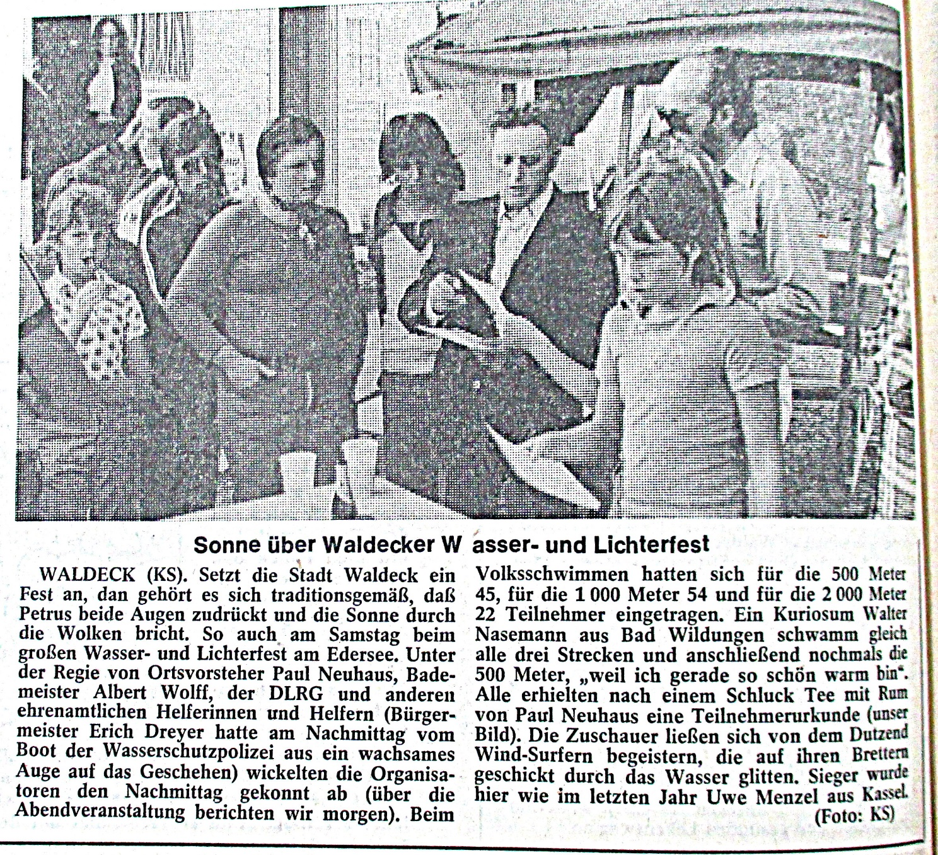
1975 WLZ 21. 07.

Slide 9
1975 WLZ 21. 07. Waldeck auf der Suche nach neuen Wegen Eine Nachlese zum Lichterfest — Von Ortsvorsteher Paul Neuhaus WALDECK. Als im Jahr 1971 die alte Stadt Wal­deck zum 1. Mal ein Wasser- und Lichtertest veran­staltete, gab es außer den zahlreichen illuminierten Ruder-, Segel- und Motorbooten und den Wasserspie­len der Freiwilligen Feuerwehr mit einem kleinen Feuerwerk nicht viel zu sehen, Aber das Fest war ein voller Erfolg mit anschließendem Verkehrschaos. 1972 machte man es größer und besser: Es begann mit Vorführungen der Wasserskiläufer, der DLRG und als besondere Attraktion war von der inzwischen größer gewordenen Stadt Waldeck der damals hier in der Nähe wohnende tschechische Weltmeister im Kunstflug, Ladislaw Bezäk, verpflichtet worden. Es war wirklich eine Attraktion und für das ganze Fest gab es weit und breit nichts Gleichwertiges. 1973 -wieder beginnend mit Vorführungen auf und über dem Wasser: Skiläufer, Rettungsschwimmer, Drachen- und Kunstflieger und den Wasserspielen von der Insel - gab es als krönenden Abschluß ein Großfeuerwerk von Schloß Waldeck. Das Fest war vollkommen! Tausende von Menschen umsäumten die Ufer des Sees und dank einer guten Verkehrs­regelung gab es nicht einmal einen Stau - alles lief reibungslos. 1974 war es schwer für den Veranstalter - die Stadt Waldeck - diesem abgerundeten Fest noch etwas hinzuzusetzen.. Man versuchte es mit einem sich vom früher! Nachmittag über Stunden hinziehen­den Programm, auf und über dem Wasser. Daß es dabei einigen Leerlauf gab, war zwangsläufig, Schlim­mer war aber, daß der versprochene Kunstflieger - dessen „Kunststücken“ die Menge wieder mit größten Erwartungen entgegensah - wegen schlechtem Wetter keine Starterlaubnis erhielt

Slide 10
Das war eine Enttäu­schung! Um eine solche in diesem Jahr zu vermeiden, sah sich das Stadtoberhaupt vor Schwierigkeiten gestellt: Ladislaw Bezäk - inzwischen nach Schleswig-Holstein verzogen - konnte aus Kostengründen, nur auf Hoffnung eines besseren Wetters, nicht verpflichtet werden. Drachenflieger und Wasserskiläufer meldeten ebenfalls nicht überwindbare Schwierigkeiten. Hinzu kam das Verbot für private Motorboote, sonst be­grüßt, wie aber sollten die Boote am späten Abend bei Windflaute nach Hause kommen? Der Bürgermeister war geneigt, das ganze Fest ab­zusagen. Hier aber protestierten die Stadt-Waldecker: „Das Fest steht auf dem Veranstaltungskalender, das können wir unseren Gästen und uns selbst nicht antun. Wir machen das Fest auch ohne Wasserski­läufer, Drachen- und Kunstflieger. Wir machen es mit Lichtern, Musik und Tanz, Wasserspielen und Feuer­werk, dazu Sitzgelegenheiten, Würstchen und Bier.“ Und so kam es: Am Nachmittag die sportlichen Veranstaltungen wie Volksschwimmen und Windsur- fer-Regatta, zeitlich und veranstaltungsmäßig völlig getrennt vom Fest des Abends. Vielleicht waren eini­ge, die das Fest 1972 und 1973 erlebt hatten, etwas enttäuscht. Die aber, die zum erstenmal dabei waren oder schon wußten, daß es anders sein würde, fan­den es „wundervoll“, wie einige Holländer sich ausdrückten. Die zum Tanz auf einer einfachen Tanz­bühne unter freiem Himmel aufspielenden Bergva­gabunden mußten immer wieder Zugaben geben und sollten es noch, als sie ihre Instrumente schon einge­packt hatten. Ein Zeichen dafür, daß der eingeschla­gene Weg richtig war. Darum ist allen zu danken - ohne Namen zu nennen - die trotz der auftauchen­den Schwierigkeiten, zum Gelingen der Veranstaltun­gen - sowohl am Nachmittag, als auch am Abend - beigetragen haben.

Slide 11
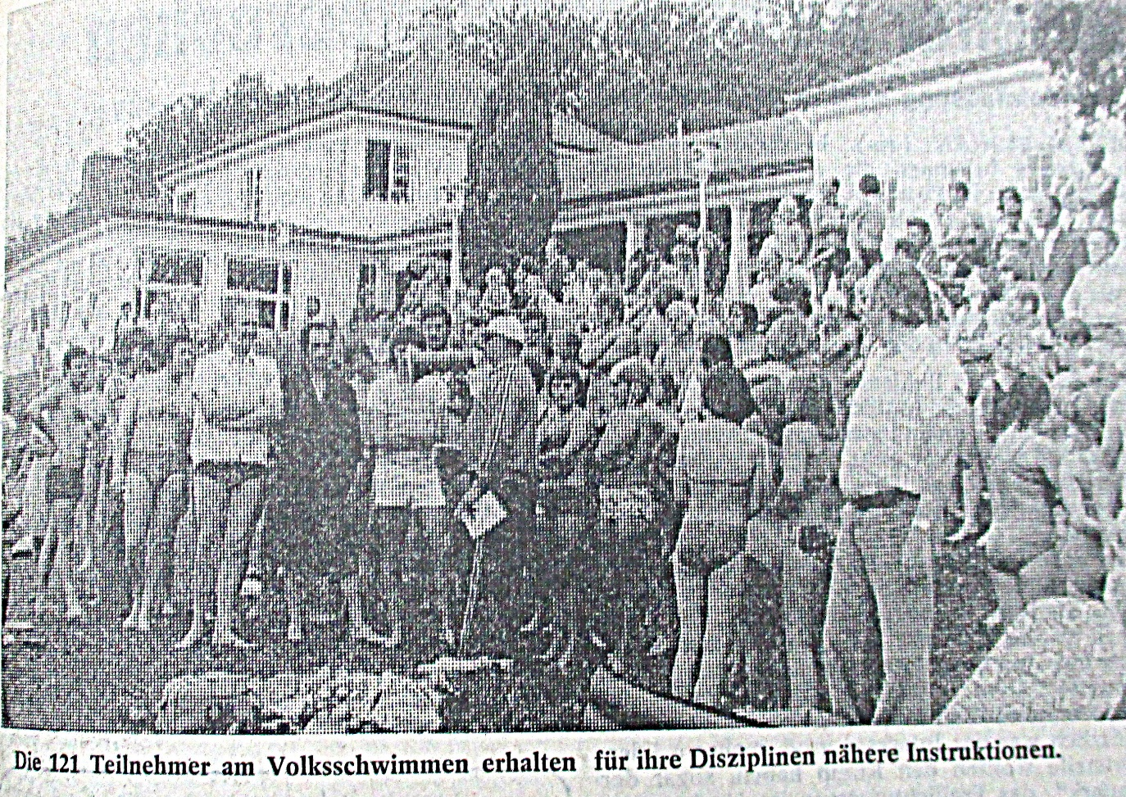
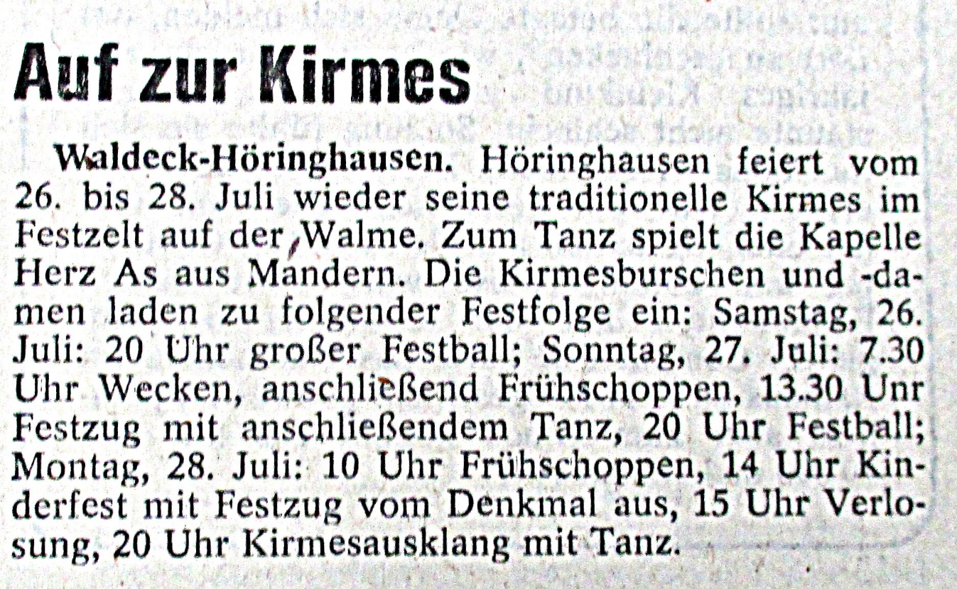
1975 WLZ 23. 07.

Slide 12
1975 WLZ 23. 07. Neues aus der Stadt Waldeck Alle freien Zimmer melden — Gemeindeschwester zieht nach Ober-Werbe WALDECK. Der in diesem Jahr zum zehnten Mal herausgegebene Veranstaltungskalender des städti­sches Verkehrsamtes Waldeck erfreut sich bei allen Gästen großer Beliebtheit. Übersichtlich angeordnet sind über 24 Seiten allgemeine Informationen für den Gast, Wissenswertes über die Stadt, die Veranstaltungsfolgen und kleine Mundartgeschichten sowie die ausgeschilderten Wanderwege verzeichnet. Das Verkehrsamt der Stadt bittet die Pensionsinha­ber in allen Stadtteilen alle freien Zimmer dem Verkehrsamt zu melden. Es besteht zur Zeit eine sehr starke Nachfrage nach freien Zimmern von nicht an­gemeldeten durchreisenden Gästen. Am kommenden Wochenende findet im Stadtteil Höringhausen die traditionelle Kirmes auf der Wahne statt. Die Gemeindeschwester Frau Scarpette des Betreu­ungsbezirkes II, die zur Zeit noch außerhalb der Großgemeinde Waldeck wohnt, wird in Kürze in ein Gemeindehaus im Stadtteil Ober-Werbe umziehen. Die neue Telefonnummer wird zur gegebenen Zeit bekanntgegeben. Der Betreuungsraum der Gemeinde­schwester bleibt im Stadtteil Höringhausen nach wie vor bestehen. Der Magistrat der Stadt beschloß kürzlich, im Stadtteil Netze zwei Wege im Neubaugebiet an der Fornbach mit einer Teerdecke ausbauen zu lassen. Am Sonntag, 2. August, wird die Freiwillige Feuerwehr des Stadtteils Waldeck an der Grillhütte beim Reitplatz für die Gäste der Stadt ein Spießbratenessen veranstalten. Der Magistrat der Stadt weist nochmals eindringlieh darauf hin, daß die ehemalige Müllkippe in Freienhagen geschlossen ist.

Slide 13
Es darf dort nur noch ordnungsgemäß vorher angemeldeter Bauschutt abgeladen werden. Gegen drei Personen, die dort wilden Müll abgeladen haben, wurde inzwischen ein Buß­geldverfahren beim Regierungspräsidenten in Kassel eingeleitet. Im Rahmen der Verkabelungsarbeiten, die in Kür­ze in der südlichen Hinterstraße im Stadtteil Freienhagen durchgeführt werden, sollen auf Beschluß des Magistrates moderne Straßenbeleuchtungslampen in­stalliert werden. Ebenso erhält der Lerchenweg in Freienhagen eine neue Straßenbeleuchtung. 1975 WLZ 24. 07. Am Wochenende: Waldecker Brunnenfest Am Samstagabend Auftakt mit dem MGV Edergold und den Jacob-Sisters WALDECK. Zum neunten Mal feiern am kommen­den Wochenende, 26. und 27. Juli, Bürger und Gäste des Stadtteiles Waldeck auf dem Marktplatz ihr Brunnen- und Sommerfest. Aus Freude über die in den Jahren 1963 bis 1966 durchgeführte und gelungene Altstadtsanierung wur­de damals das Brunnenfest eingeführt. Die alte enge Ortsdurchfahrt in der Nähe der Stadtkirche mit dem unscheinbaren Marktplatz, der kaum Parkmöglichkeiten bot, wurde damals mit viel Liebe und Verständnis für das historische Stadtbild im Blickpunkt des Schlosses Waldeck grundlegend umgestaltet. Fünf alte baufällige Häuser wurden von der Stadt damals aufgekauft und abgerissen. Weit zurückge­setzt entstand ein neues großes Geschäftshaus, des­sen vorstehender Giebel dem Stadtbild entsprechend in Fachwerk ausgelegt wurde. Der Fußweg wurde un­ter Kolonnaden verlegt und eine Anliegerstraße mit 21 Parkplätzen parallel zur verbreiterten Ortsdurch­fahrt gebaut Zum Schmuck des neuen Platzes wurde zusätzlich vor einer gleichfalls neu entstandenen Cafe-Terrasse ein Brunnen errichtet.

Slide 14
Für die damalige kleine alte Bergstadt Waldeck eine sicherlich bedeutende städtebauliche Leistung. Sie war, wie uns der damalige Bürgermeister und der heutige Bürgermeister der Großgemeinde versichern, nur möglich, weil Stadtverordnete, Magistrat und die anliegenden Grundstückseigentümer gemeinsam in voller Übereinstimmung das Projekt durchzogen. Da man schon damals in Waldeck gern und oft fei­erte, wurde beschlossen, daß einmal im Jahr zur Er­innerung an diese beachtenswerte Gemeinschaftslei­stung Bier für alle statt Wasser aus dem Brunnen fließen soll. So wird nun am kommenden Wochenende das große Fest steigen. Am Samstagabend findet zum Auftakt im Festzelt auf dem alten Hof das Sommer­fest des MGV Edergold statt. Als Gäste werden die bekannten Jacob-Sisters auftreten. Sonntagfrüh 7.00 Uhr Wecken im Stadtteil durch den Spielmannszug der Freiwilligen Feuerwehr. Um 10.15 Uhr werden die Jagdhornbläser am Marktbrunnen den Freibier- ausschank mit ihren Signalen eröffnen. Während des Bierausschankes spielen zur Unterhaltung die Berg­vagabunden und wiederum der; Spielmannszug der Freiwilligen Feuerwehr, Stadtteil Waldeck.

Slide 15
1975 WLZ Heidrun Lohaus, (Höringhausen) Andreas Pesch und Sergei Jovanovic im Rosenaustadion Deutsche Jugendmeisterschaften in Augsburg mit drei LG-Conti-Athleten (wir). Zwei hessische Jugendmeister stellte die LG Continen­tal Waldeck in diesem Jahr: Heidrun Lohaus und der B-Jugend­liche Martin Pesch setzten die Tradition der Waldecker Leicht­athletik auf der Viertelmeile fort. Zusammen mit Sergei Jovanovic, der über 110-m-Hürden die Meisterschaftsnorm er­füllte, und Trainer Karl-Heinz Pöttner reisen beide am Freitag nach Augsburg, wo am Wochenende die 34. deutsche Jugend- meisterschaften im Rosenaustadion stattfinden. Heidrun Lohaus gehört mit ihrer Bestleistung von 57,9 Se­kunden zu den fünfzehn besten deutschen Mädchen auf der 400-m-Strecke. Bei den süddeutschen Meisterschaften in Frank­furt bestätigte sie mit 58,4 Sekunden diese ihre Bestleistung und verfehlte nur um wenige Zehntelsekunden den Endlauf. Man darf gespannt sein, ob ihr in Augsburg gar eine Steigerung gelingt. Die 50,1 Sekunden, die Andreas Pesch zu Buche stehen hat, hätten im vergangenen Jahr B-Jugend-Bestleistung im Bereich des DLV bedeutet. In dieser Saison verbesserte bei den Nieder­sachsen-Meisterschaften ein B-Jugendlicher den B-Jugend-Re­kord auf 48,7 Sekunden. Trotzdem gehört das Korbacher Talent zu den Schnellsten seiner Altersstufe auf dieser Distanz und hat die in ihn gesetzten Erwartungen mehr als erfüllt. In Augsburg hat die Konkurrenz Zeiten um die 47 Sekunden „stehen“, ob Andreas Pesch bereits in dieser Saison unter 50 Sekunden bleiben kann? In Kassel deutete er am vergangenen Wochen­ende mit 11,1 Sekunden über 100 Meter an, daß er gut im Schuß ist. Sergei Jovanovic qualifizierte sich mit 15,2 Sekunden über 110-m-Hürden für Augsburg, Auch hier ist die Konkurrenz um bis zu einer Sekunde schneller und wäre schon eine Ver­besserung der persönlichen Bestleistung ein toller Erfolg.

Slide 16
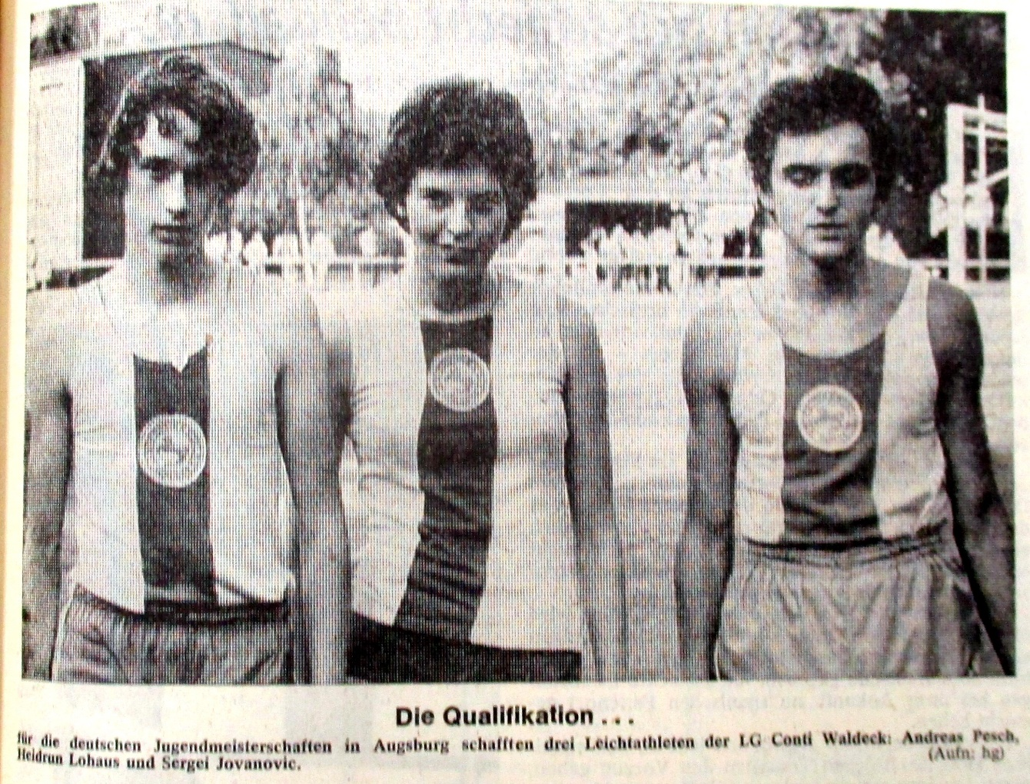
Für Andreas beginnen die Titelkämpfe bereits am Freitag um 18.15 Uhr mit den Vorläufen, um 18.40 Uhr ist Heidrun Lohaus mit ihrem Vorlauf an der Reihe. Die Zwischenläufe stehen am Samstag, die Endläufe am Sonntag auf dem Programm. Die 110-m-Hürdenläufer tragen am Sonntag Vor- und Zwischen­läufe aus und bestreiten am Sonntag das Finale.

